Slide 1

L9 (LNG 561E)

Slide 2
الفصل الثاني - 3:
فَلْنَبْحَثْ عَن الأَسْبَابِ
Dr. Ehab Atta

Slide 3
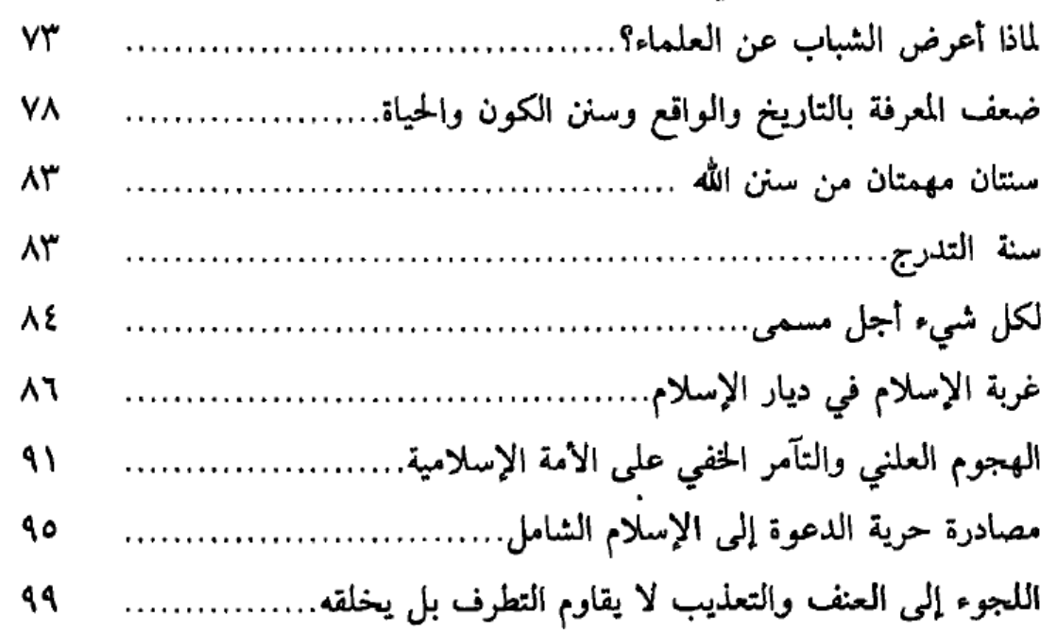

Slide 5
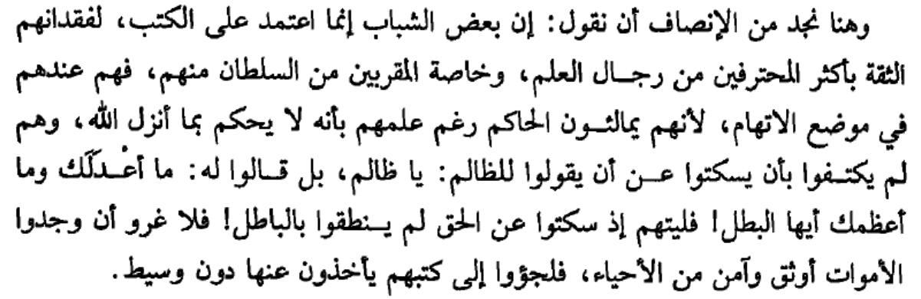
لماذا أعرض الشباب عن العلماء؟
ص73

Slide 7
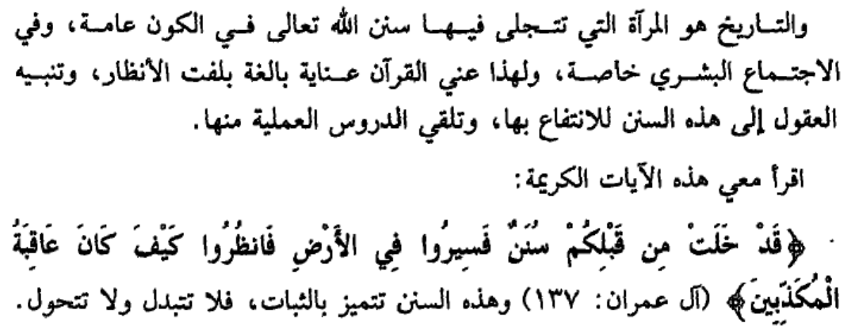
ضعف المعرفة بالتاريخ والواقع وسنن الكون والحياة
ص80

Slide 8
❶
❷

Slide 9
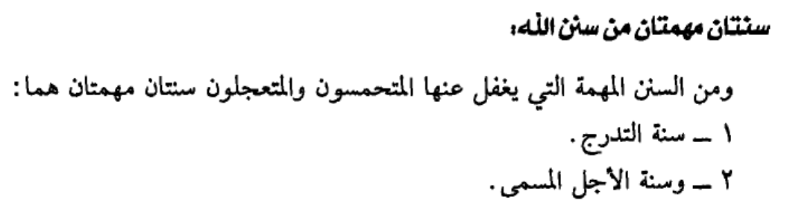
سنتان مهمتان من سنن الله
ص83

Slide 11
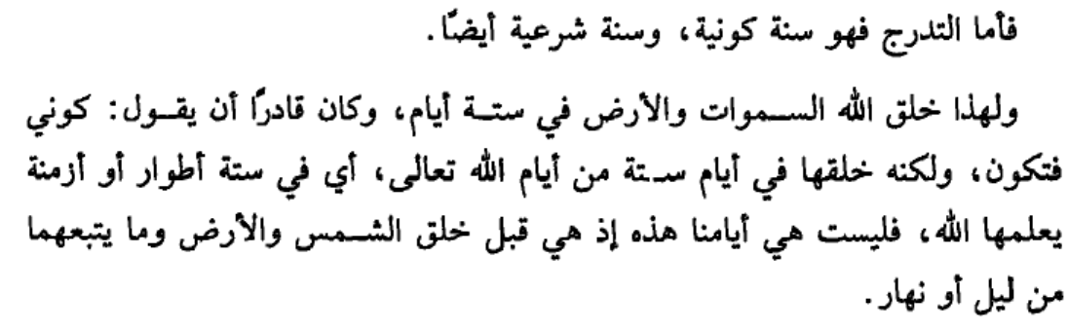
(1) سنة التدرج
ص 83

Slide 12
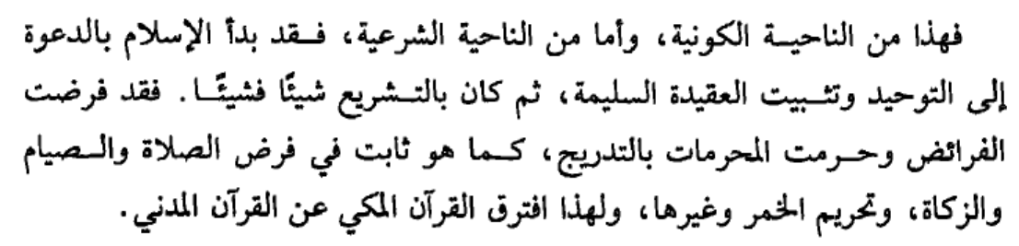
(1) سنة التدرج (تابع)
ص83

Slide 14
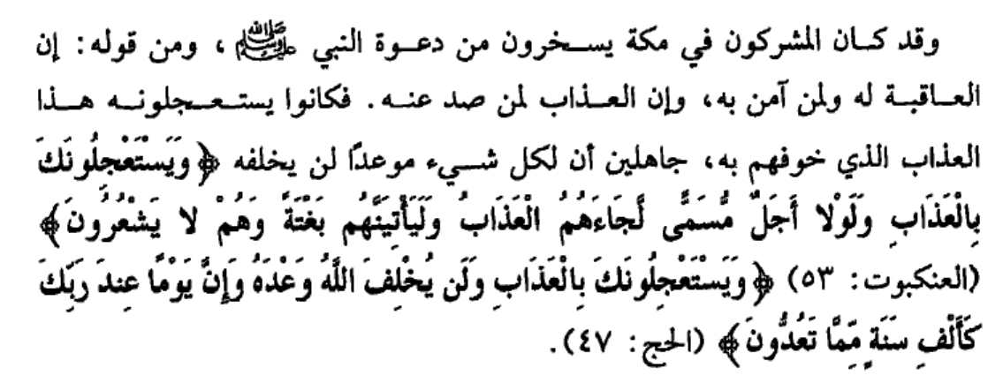
(2) لكل شيء أجل مسمى
ص85

Slide 15


